Slide 1

23.10.05
2023-2 기전융합종합설계 제안서
Spark Test를 이용한 강종 분류
불꽃 Segmentation 방법 조사
기계제어공학부 21801017 김은찬
지도: 김영근 교수님

Slide 2
일정
주차(Week)
3 | 4 | 5 | 6 | 7 | 8 | 9 | 10 | 11 | 12 | 13 | 14 | 15
Spark Test 공부
데이터 전처리 및 특징 추출
특징 기반 분류 기법 실험
논문 작성 및 보완

Slide 3
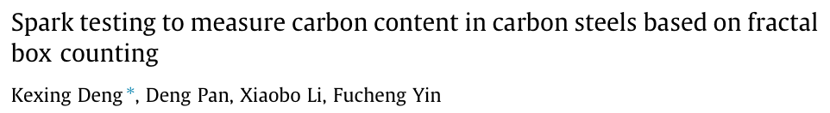
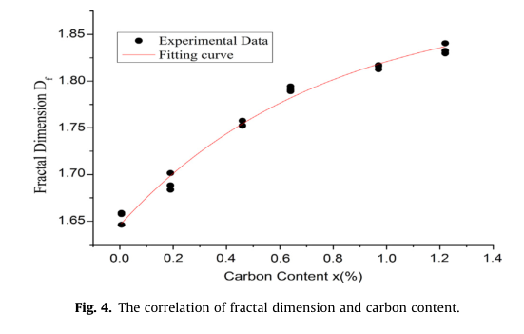
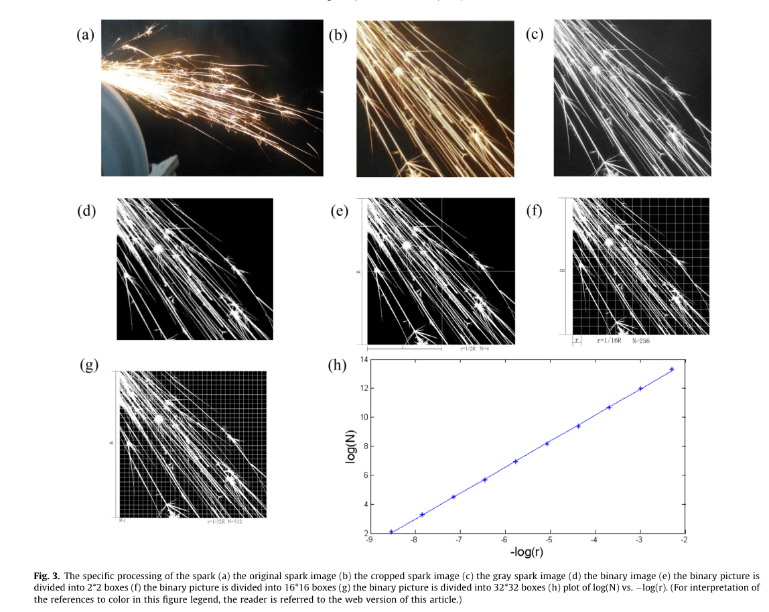
논문에서는 측정오차 0.06%이라고 밝힘
Fractal Dimension
Box Counting
복잡한 패턴을 가진 형상의 차원 측정법
→ 1~2 사이의 값을 가지며, 2에 가까울수록 복잡한 형태
N개의 박스를 늘려가며 박스 안에
데이터가 몇 개가 있는지 측정한 뒤 기울기 산출
→ Fractal Dimension

Slide 4
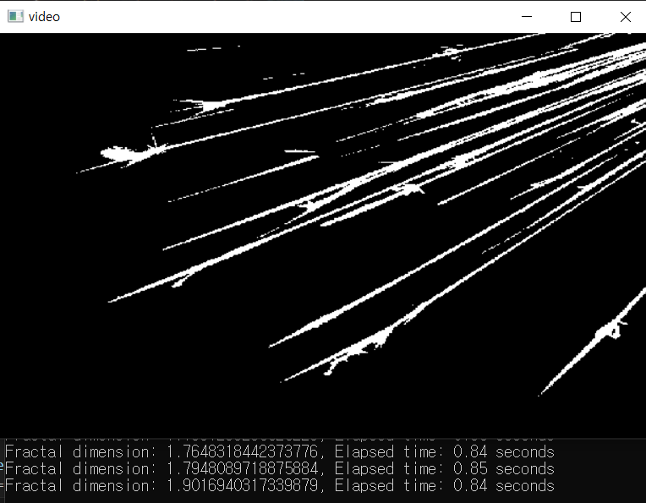
이번 주 진행 상황
Image Processing
Video Capture
Video to Image Sequence
이미지 전체 Contour 면적으로 스파크가 발생된 시점 확인
매 프레임마다 프렉탈 차원 계산
계산 된 결과를 텍스트 파일로 저장
Gray Scale
Segmentation
Crop
Fractal Dimension

Slide 5
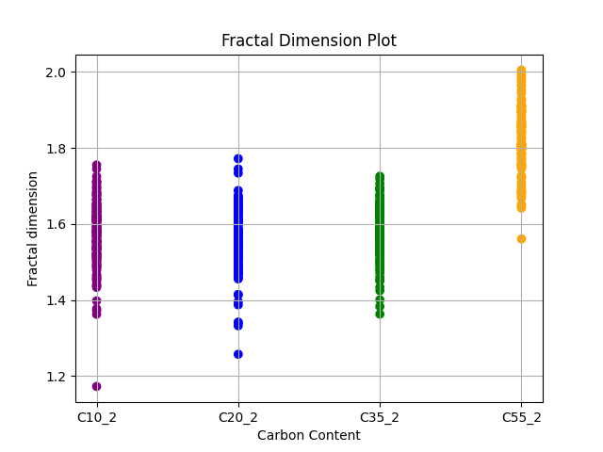
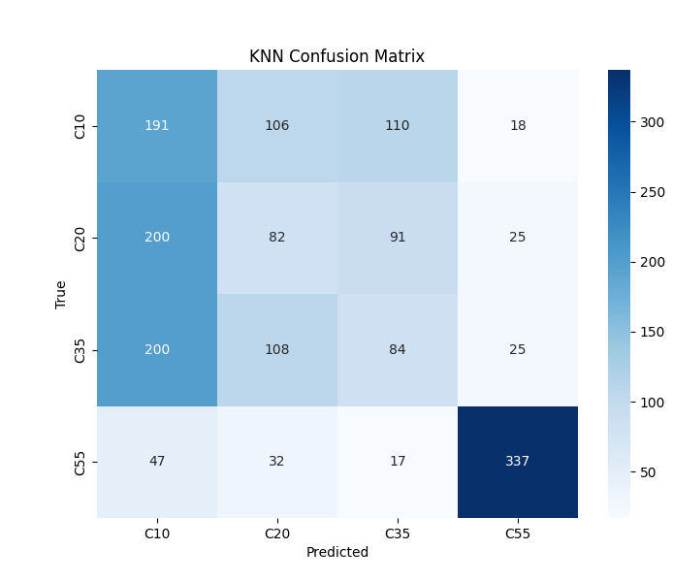
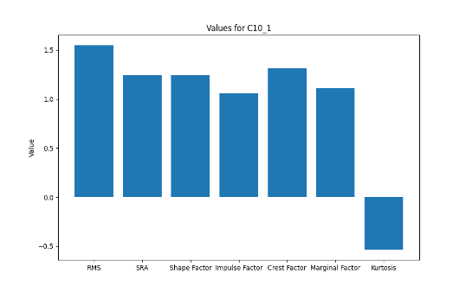
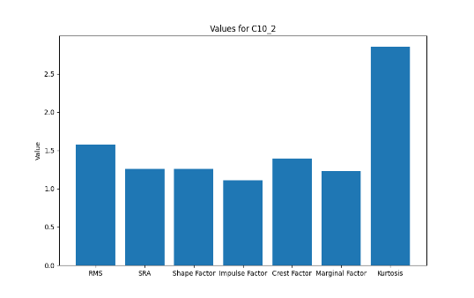
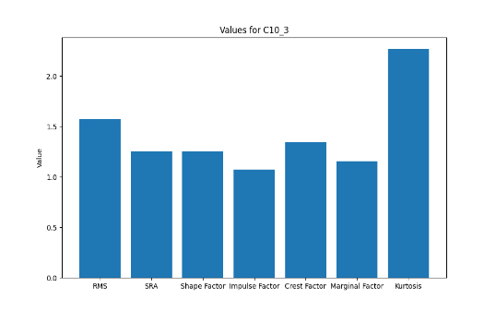
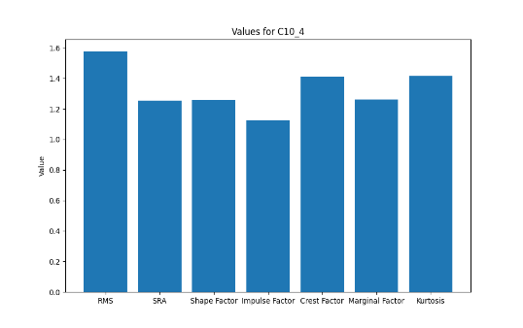
이번 주 진행 상황
단순 플롯 했을 때, C55 강종을 제외한 나머지 강종 간 뚜렷한 구분 힘듦
서로 다른 영상에서 Kurtosis를 제외한 나머지 feature에서 일관적인 양상 보임
→ 강종이 같을 때 일정한 프렉탈 차원 측정 됨을 알 수 있음
C10, C20, C35간에 분류가 잘 안되는 것 확인
문제점 파악 중

Slide 6
다음 주 진행 상황
주차(Week)
3 | 4 | 5 | 6 | 7 | 8 | 9 | 10 | 11 | 12 | 13 | 14 | 15
Spark Test 공부
데이터 전처리 및 특징 추출
특징 기반 분류 기법 실험
논문 작성 및 보완
프렉탈 차원 값 자체로는 구분이 쉽지 않음
다른 특징(시계열,주파수 영역)등 다양한 특징 사용해 볼 것

